Slide 1
Наши сервисы – ваши возможности. Всё про систему ИТС и сервисы 1С для преподавателей и студентов
Шаронова Алёна Альфредовна, ashar@1c.ru
Менеджер по работе с образовательными организациями, фирма «1С»

Slide 2
Про что расскажу
Сопровождение программ 1С в учебном процессе
Условия оформления для образовательной организации
Продление Лицензии ИТС для УЗ:
важность своевременного оформления
ответственность при заполнении документов
Доступ к информационной системе 1С:ИТС «на земле» и «в облаке»
Портал ИТС
Доступ к сервисам 1С для преподавателей и студентов
Применение ИС 1С:ИТС при написании выпускных работ, сдаче демэкзаменов, использовании на площадках чемпионатов Ворлдскиллс
1-2 февраля 2022 года
XXII международная научно-практическая конференция НОВЫЕ ИНФОРМАЦИОННЫЕ ТЕХНОЛОГИИ В ОБРАЗОВАНИИ
2

Slide 3
Определимся с терминологией
ИТС – информационно технологическое сопровождение.
Сервисы 1С:ИТС и услуги партнёров предоставляются только тем пользователям, программные продукты которых находятся на официальной поддержке 1С.
1С:КП ПРОФ УЗ/ Лицензия ИТС для УЗ – вид сопровождения, который предусмотрен фирмой «1С» для комплексной поддержки учебного процесса образовательных организаций, имеющих с фирмой «1С» действующий Договор о сотрудничестве с образовательной организацией общего и профессионального образования.
1-2 февраля 2022 года
XXII международная научно-практическая конференция НОВЫЕ ИНФОРМАЦИОННЫЕ ТЕХНОЛОГИИ В ОБРАЗОВАНИИ
3

Slide 4
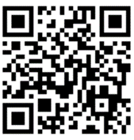
ДВА варианта использования ПП «1С» в учебном процессе
Установка в аудиториях
Использование облачного сервиса
Специальный продукт для учебных заведений: 1C:Предприятие 8. Комплект для обучения в высших и средних учебных заведениях. ЭЛЕКТРОННАЯ ПОСТАВКА
1С:Предприятие 8 через Интернет для учебных заведений https://edu.1cfresh.com/
1-2 февраля 2022 года
XXII международная научно-практическая конференция НОВЫЕ ИНФОРМАЦИОННЫЕ ТЕХНОЛОГИИ В ОБРАЗОВАНИИ
4

Slide 5
Сопровождение программ «1С», приобретенных для учебного процесса
Условия предоставления сопровождения (1С:КП ПРОФ УЗ/ Лицензии ИТС для УЗ): https://www.student.1c.ru/univercities/soprovozhdenie-programm-v-uchebnom-protsesse/
Доступ к сопровождению предоставляется учебному заведению на безвозмездной основе:
Учебное заведение имеет действующий договор о сотрудничестве с фирмой «1С»;
Лицензия ИТС для УЗ оформляется всегда на 12 месяцев и только на те программные продукты, которые используются в учебном процессе (то есть те, на которых преподаватели учат студентов работе с 1С).
На программные продукты, которые используются для ведения финансово-хозяйственной деятельности учебного заведения, оформить Лицензию ИТС для УЗ НЕЛЬЗЯ.
1-2 февраля 2022 года
XXII международная научно-практическая конференция НОВЫЕ ИНФОРМАЦИОННЫЕ ТЕХНОЛОГИИ В ОБРАЗОВАНИИ
5

Slide 6
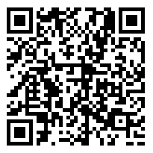
Продление Лицензии ИТС для УЗ
Для продления Лицензии ИТС для УЗ на безвозмездной основе на следующие 12 месяцев учебное заведение должно предоставить в фирму «1С» на e-mail: itsvuz@1c.ru заявку и отчет в электронном виде о том, как ИС 1С:ИТС и сервисы 1С использовались в образовательном процессе за прошедший период.
Документы необходимо прислать в двух форматах:
Электронный документ, заполненный в текстовом редакторе;
Документ с печатью образовательной организации и подписью уполномоченного лица.
https://www.student.1c.ru/univercities/soprovozhdenie-programm-v-uchebnom-protsesse/
1-2 февраля 2022 года
XXII международная научно-практическая конференция НОВЫЕ ИНФОРМАЦИОННЫЕ ТЕХНОЛОГИИ В ОБРАЗОВАНИИ
6

Slide 7
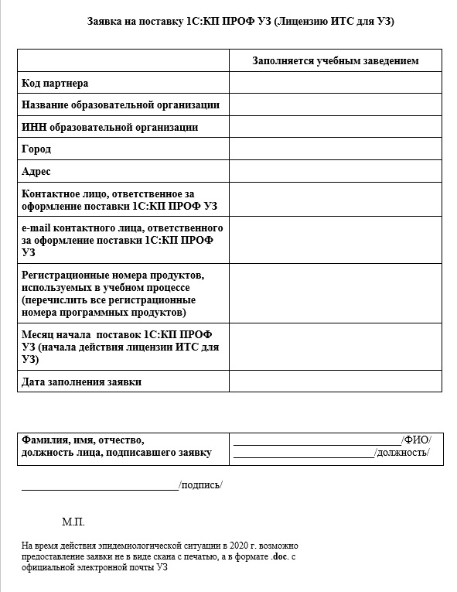
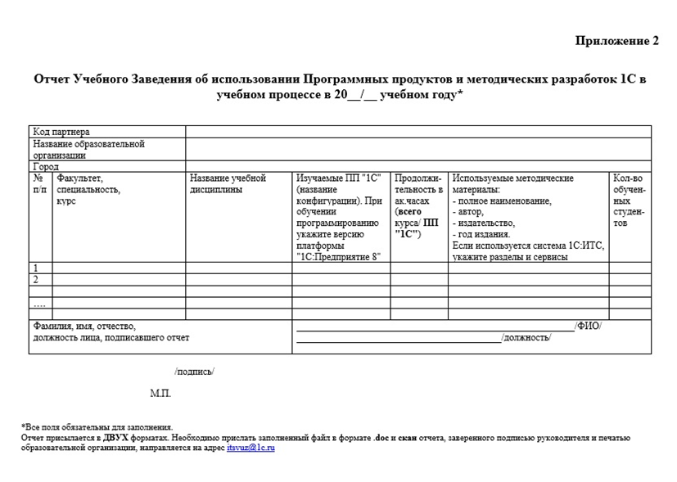
Продление Лицензии ИТС для УЗ
Документы на продление доступа к сопровождению:
Заявка на продление именно эти данные будут зафиксированы в нашей базе
Отчет об использовании ПП «1С» и сервисов 1С за прошлый период
1-2 февраля 2022 года
XXII международная научно-практическая конференция НОВЫЕ ИНФОРМАЦИОННЫЕ ТЕХНОЛОГИИ В ОБРАЗОВАНИИ
7

Slide 8
Продление Лицензии ИТС для УЗ
Важность корректного заполнения и предоставления информации в полном объеме:
Прикладные решения 1С и платформа «1С:Предприятие 8» – обязательно с указанием версии.
Так мы убеждаемся, что УЗ ведет обучение на актуальных версиях. Если в отчете указаны устаревшие версии, помогаем УЗ решить вопрос с обновлением конфигураций и/или платформы.
Продолжительность курса – просим указать ДВА числа (общий объем курса и количество часов, отведенных на изучение 1С).
Позволяет нам анализировать программы обучения и давать рекомендации.
1-2 февраля 2022 года
XXII международная научно-практическая конференция НОВЫЕ ИНФОРМАЦИОННЫЕ ТЕХНОЛОГИИ В ОБРАЗОВАНИИ
8

Slide 9
Продление Лицензии ИТС для УЗ
Важность корректного заполнения и предоставления информации в полном объеме:
Используемые методические материалы – просим указывать год издания.
Так мы убеждаемся, что УЗ ведет обучение, используя актуальные методические пособия. Если в отчете указаны устаревшие книги, присылаем информацию о возможностях использования новых электронных версий вместо бумажных.
Отчет УЗ – это не тест, здесь нет правильных ответов. Отчет для нас – это источник информации, а для вас – возможность получить новое. Если по отчету мы видим, что УЗ не использует ИС 1С:ИТС и сервисы, мы подключаем регионального дистрибьютора, который в дальнейшем работает с вами: консультирует, проводит мастер-классы, вебинары и т.д.
1-2 февраля 2022 года
XXII международная научно-практическая конференция НОВЫЕ ИНФОРМАЦИОННЫЕ ТЕХНОЛОГИИ В ОБРАЗОВАНИИ
9

Slide 10
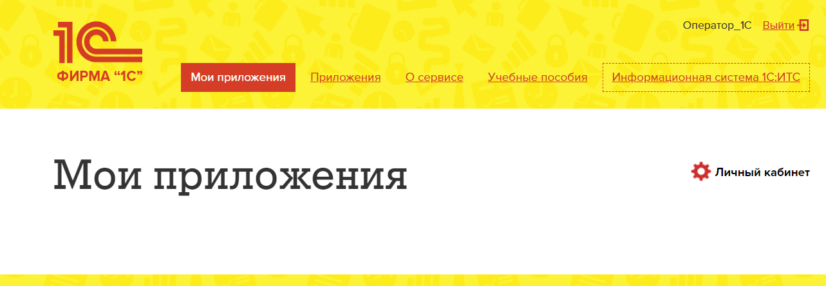
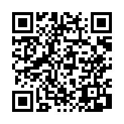
Доступ к ИС 1С:ИТС
Если оформлена Лицензия ИТС для УЗ
Если используется облачный сервис
Приглашения преподавателям и студентам высылает администратор портала 1С
https://its.1c.ru/db/aboutitsnew#content:775:hdoc
Доступ к ИС 1С:ИТС студент получает после того, как преподаватель добавит его в сервис https://edu.1cfresh.com/
1-2 февраля 2022 года
XXII международная научно-практическая конференция НОВЫЕ ИНФОРМАЦИОННЫЕ ТЕХНОЛОГИИ В ОБРАЗОВАНИИ
10

Slide 11
Приглашение преподавателей и студентов на портал ИТС
https://portal.1c.ru/
1-2 февраля 2022 года
XXII международная научно-практическая конференция НОВЫЕ ИНФОРМАЦИОННЫЕ ТЕХНОЛОГИИ В ОБРАЗОВАНИИ
11

Slide 12
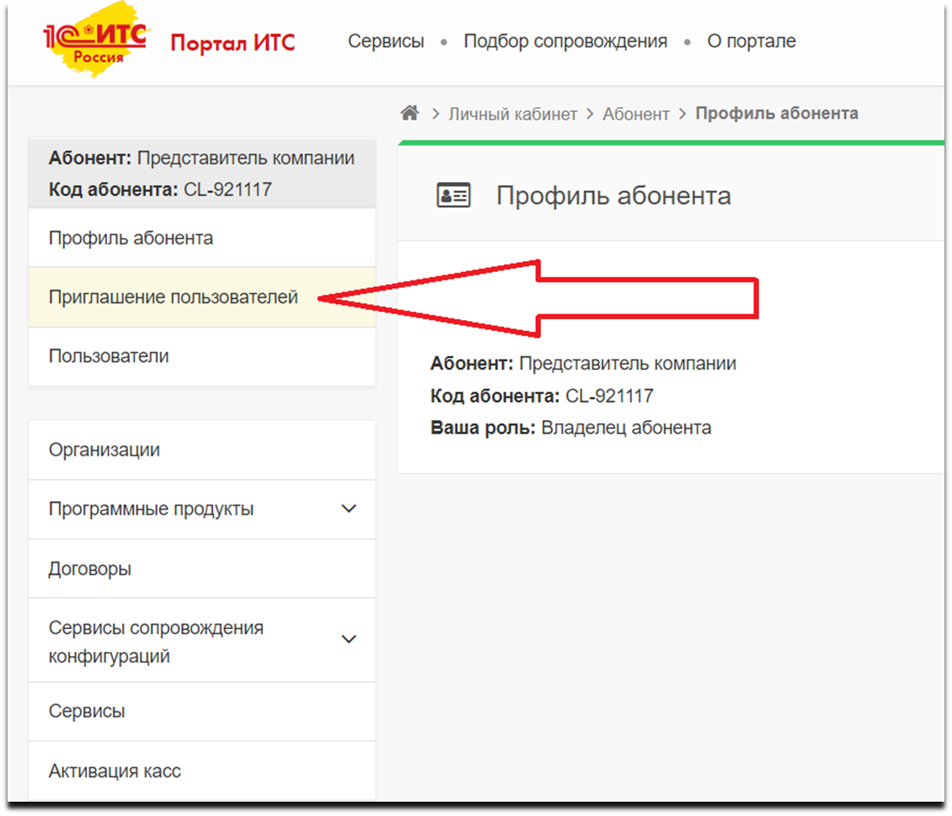
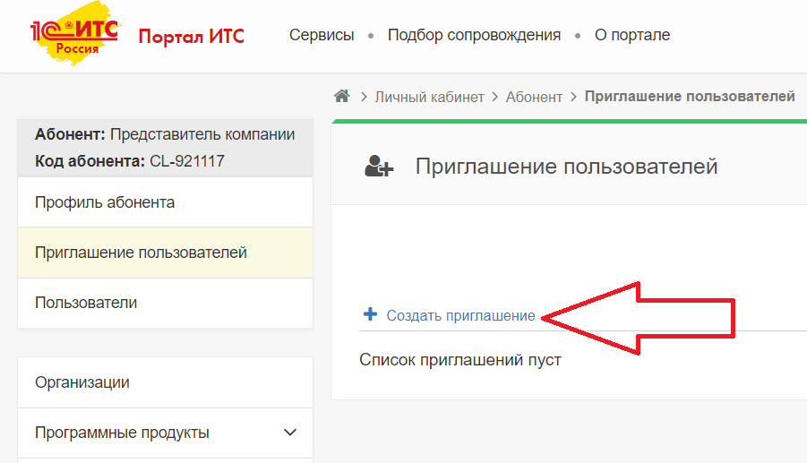
Приглашение преподавателей и студентов на портал ИТС
https://portal.1c.ru/
1-2 февраля 2022 года
XXII международная научно-практическая конференция НОВЫЕ ИНФОРМАЦИОННЫЕ ТЕХНОЛОГИИ В ОБРАЗОВАНИИ
12

Slide 13
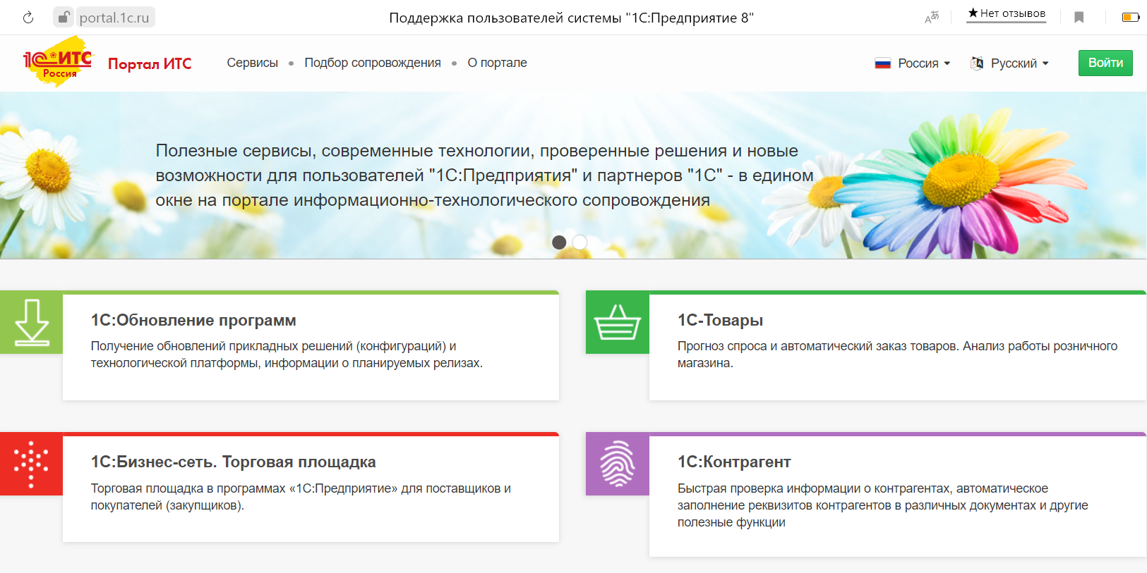
Портал ИТС https://portal.1c.ru/
Портал ИТС – единый для всех пользователей «1С:Предприятия» и партнеров «1С».
Студенты изучают реальный инструмент и получают практические навыки использования современных технологий.
1-2 февраля 2022 года
XXII международная научно-практическая конференция НОВЫЕ ИНФОРМАЦИОННЫЕ ТЕХНОЛОГИИ В ОБРАЗОВАНИИ
13

Slide 14
Применение ИС 1С:ИТС и сервисов 1С в учебном процессе
Возможности для преподавателей:
Включенные в ИС 1С:ИТС материалы могут стать мощной опорой для преподавателей, обучающих на экономических, инженерных, технологических и ИТ-направлениях.
Для преподавателей материалы ИС 1С:ИТС могут лечь в основу учебных курсов; тестов, контрольных и проверочных работ; заданий для самостоятельной работы.
1-2 февраля 2022 года
XXII международная научно-практическая конференция НОВЫЕ ИНФОРМАЦИОННЫЕ ТЕХНОЛОГИИ В ОБРАЗОВАНИИ
14

Slide 15
Применение ИС 1С:ИТС и сервисов 1С в учебном процессе
Возможности для студентов:
Рефераты, лабораторные, курсовые, выпускные квалификационные работы.
ИС 1С:ИТС может быть источником информации. При этом студенты могут не только ссылаться на сам сайт информационной системы, но так же указывать книги и периодические издания, которые опубликованы в ней – а это уже десятки источников!
Среди выпускных работ присутствуют проекты с использованием сервисов 1С:
1С:ИТС (информационно-технологическое сопровождение),
1С-ЭДО (обмен электронными документами),
1С-Коннект (технология для быстрой связи со специалистом техподдержки),
1СПАРК Риски (оценка надежности контрагентов).
1-2 февраля 2022 года
XXII международная научно-практическая конференция НОВЫЕ ИНФОРМАЦИОННЫЕ ТЕХНОЛОГИИ В ОБРАЗОВАНИИ
15

Slide 16
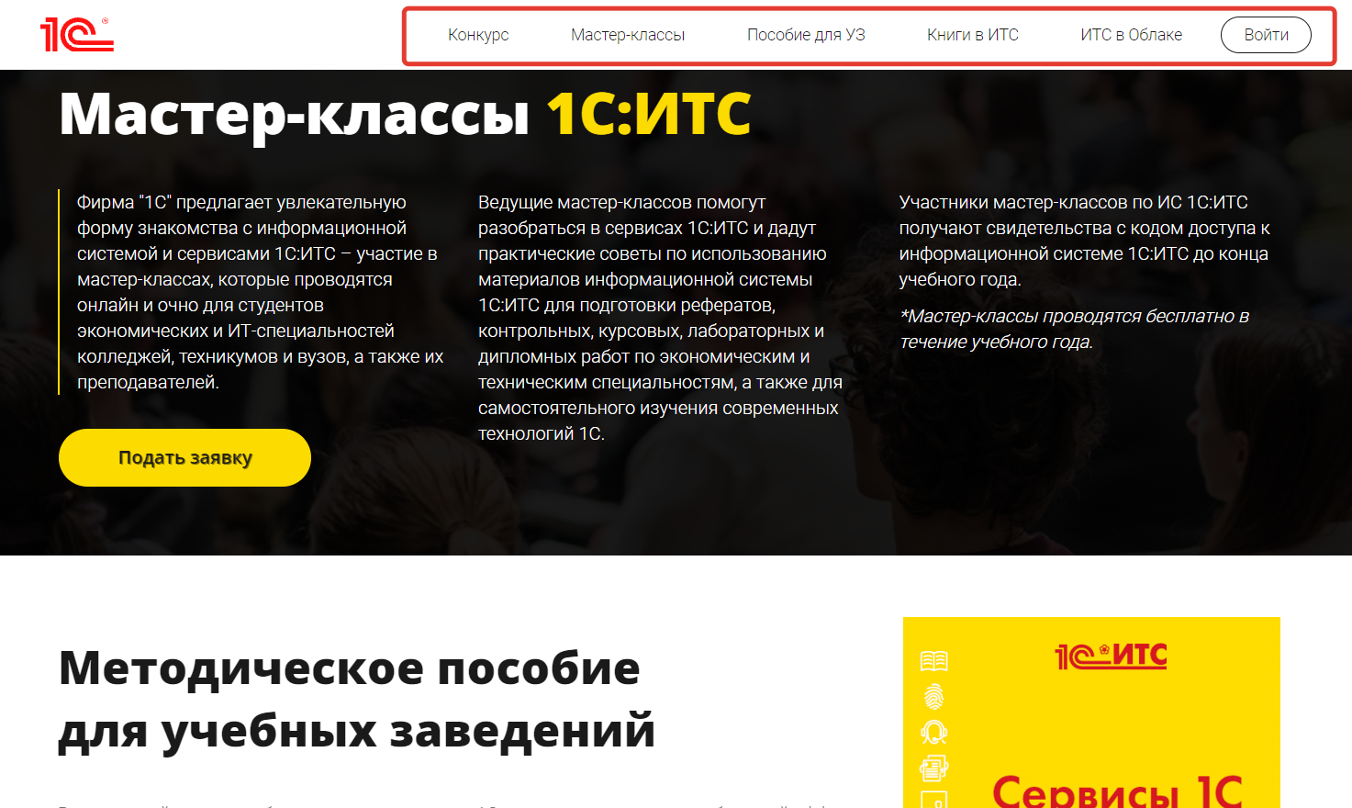
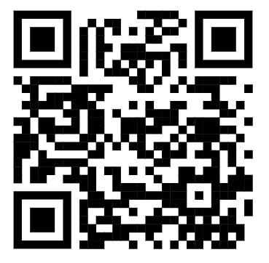
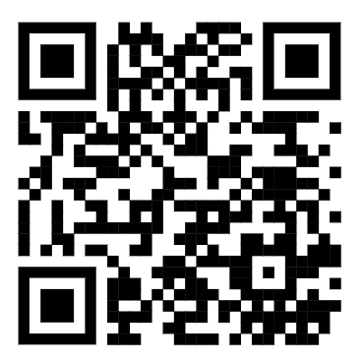
Все возможности 1С:ИТС на сайте https://student.its.1c.ru/
1-2 февраля 2022 года
XXII международная научно-практическая конференция НОВЫЕ ИНФОРМАЦИОННЫЕ ТЕХНОЛОГИИ В ОБРАЗОВАНИИ
16

Slide 17
Применение ИС 1С:ИТС на мероприятиях Ворлдскиллс
Организация доступа на площадке:
Компетенция «Бухгалтерский учет»:
доступ должен быть на каждом рабочем месте участника чемпионата или демэкзамена
Компетенция «ИТ-решения для бизнеса на платформе 1С:Предприятие 8»:
доступ должен быть организован на компьютере, который используется как Интернет-кафе на площадке чемпионата или демэкзамена.
1-2 февраля 2022 года
XXII международная научно-практическая конференция НОВЫЕ ИНФОРМАЦИОННЫЕ ТЕХНОЛОГИИ В ОБРАЗОВАНИИ
17

Slide 18
Приглашаем к сотрудничеству
По вопросам использования информационной системы и сервисов 1С:ИТС в учебном процессе в рамках Лицензии ИТС для УЗ (1С:КП ПРОФ УЗ) обращайтесь к региональному дистрибьютору или по адресу:
ashar@1c.ru
1-2 февраля 2022 года
XXII международная научно-практическая конференция НОВЫЕ ИНФОРМАЦИОННЫЕ ТЕХНОЛОГИИ В ОБРАЗОВАНИИ
18

Slide 19
СПАСИБО ЗА ВНИМАНИЕ!
Notes:
19

